Slide 1

3 класс
«Школа России»
Учитель Панкова Н.Л.

Slide 2

Кто за приключения?
Все без исключения!
Ведь для нас осталось
Ещё немало планет,
Пока ещё не открытых
Или давно забытых!
Дорог везде немало –
Смелее у штурвала!

Slide 3
Д Р У Ж Б А

Slide 4
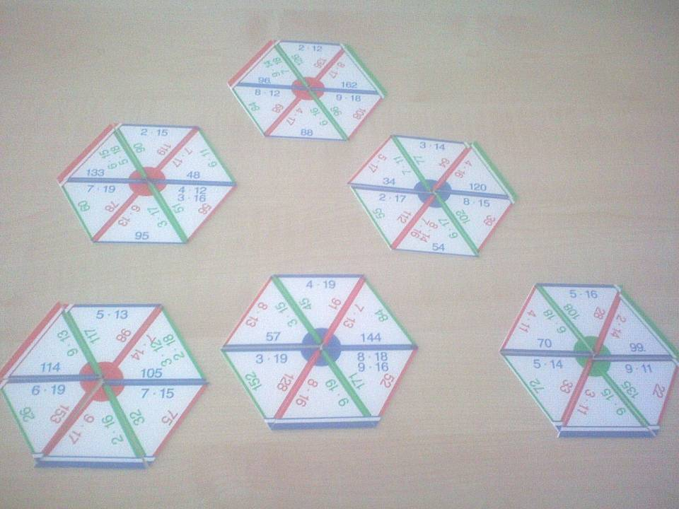

Slide 5
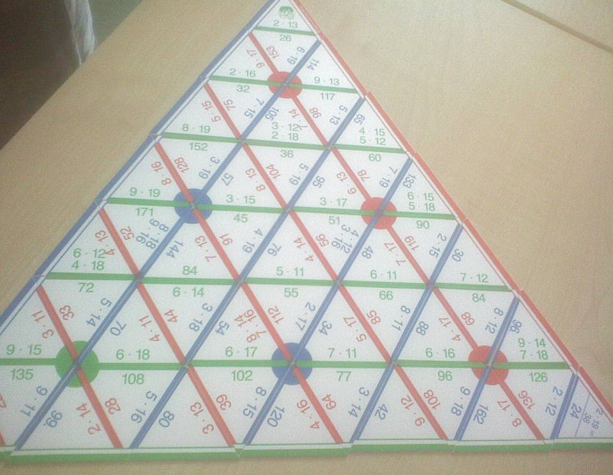

Slide 6
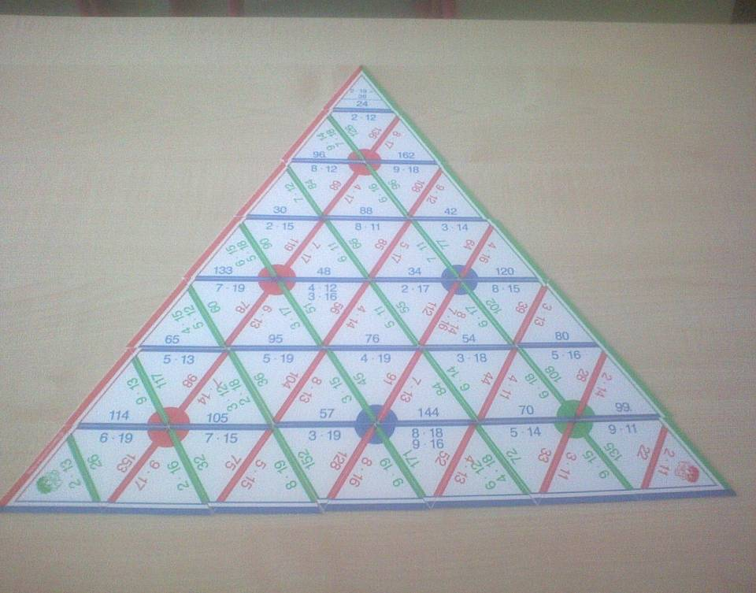

Slide 7
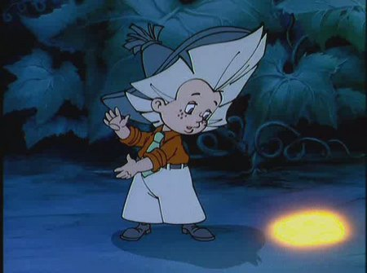

Slide 8

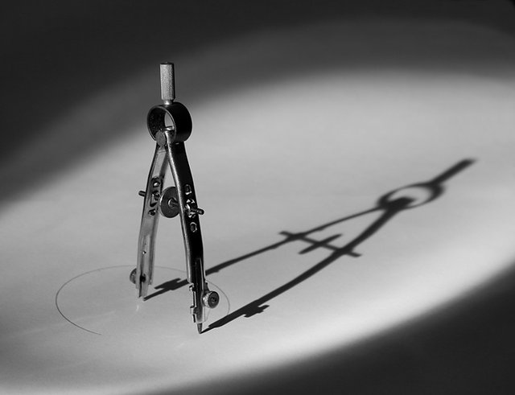

Slide 9
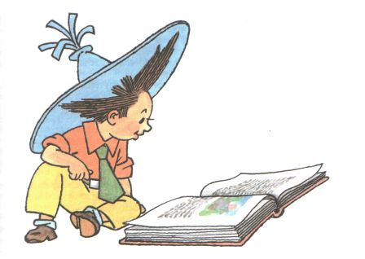


Slide 10
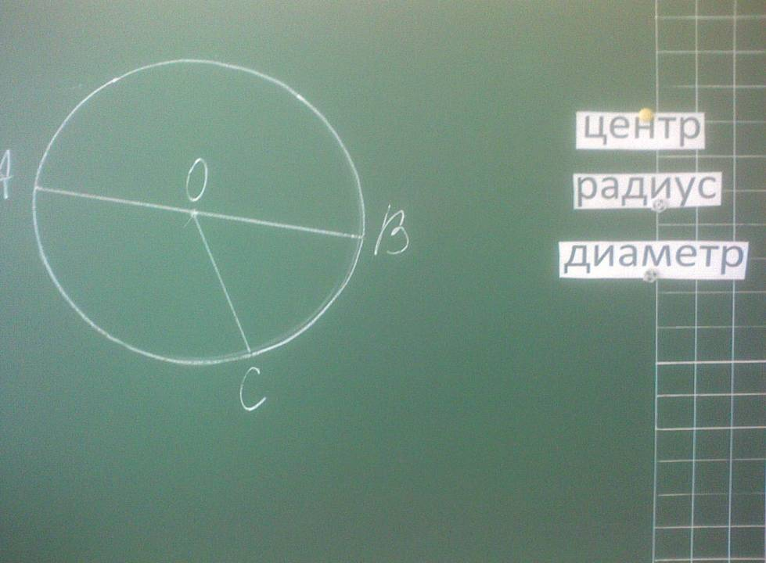

Slide 11
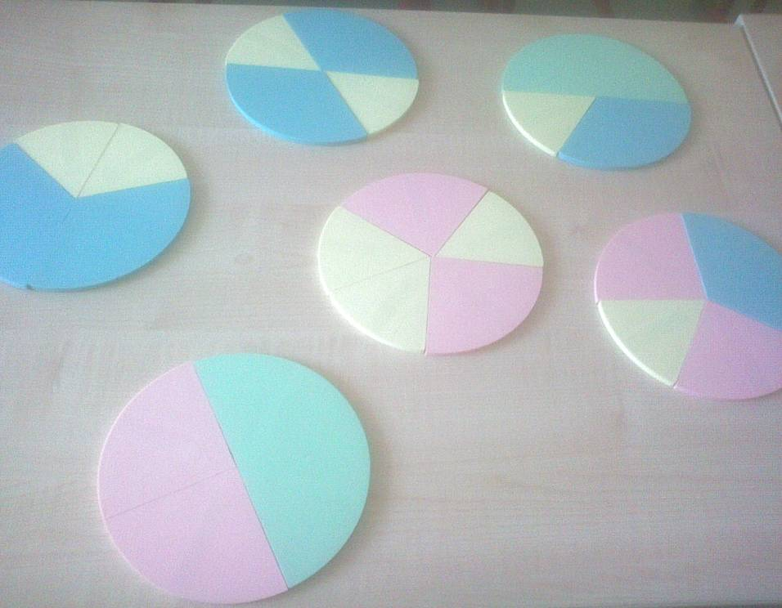

Slide 12
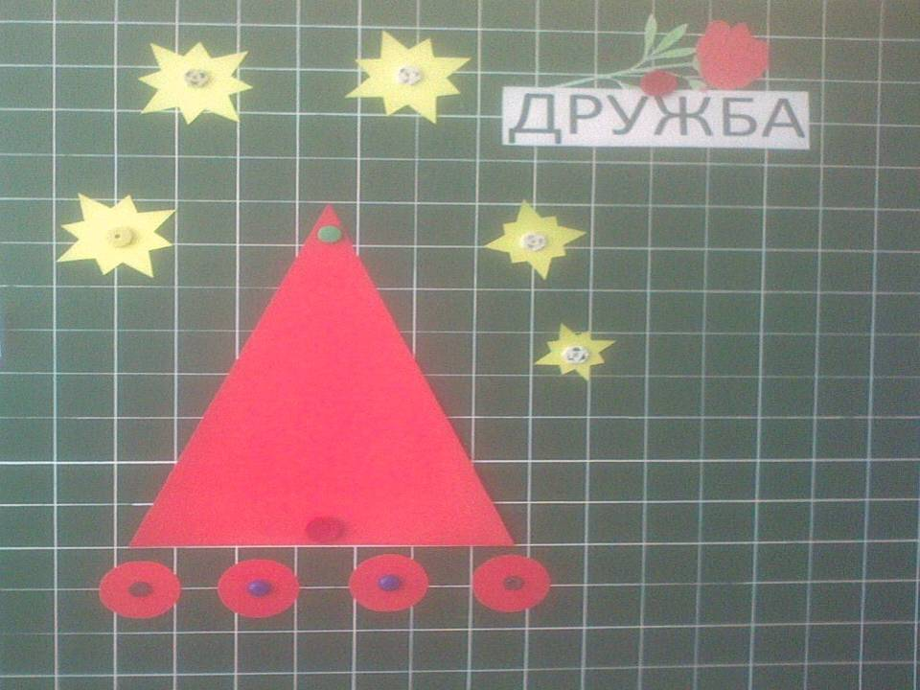

Slide 13
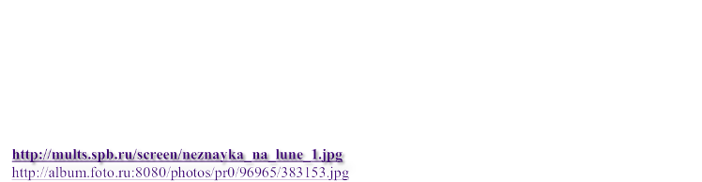
http://900igr.net/datai/literatura/Pisatel-Nosov/0001-001-Nikolaj-Nikolaevich-Nosov.jpg

